Slide 1
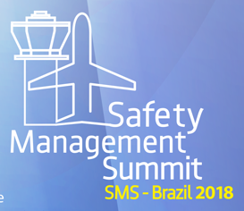
“SGSO Para todos” Um estudo de caso da empresa APS Aircraft Propeller Serviços Aeronáuticos
Fabio Renato Rossi do Nascimento
Gerente Geral APS Brasil

Slide 2
Sumário
Apresentação APS Brasil;
Linha do Tempo - SGSO na APS;
1ª Fase SGSO para Todos;
2ª Fase SGSO para Todos;
3ª Fase SGSO para Todos;
4ª Fase SGSO para Todos;
5ª Fase SGSO para Todos;
Rotina SGSO APS;
Desafios do SGSO na APS;
Ganhos operacionais com o SGSO;

Slide 3
Sumário
Apresentação APS Brasil;
Linha do Tempo - SGSO na APS;
1ª Fase SGSO para Todos;
2ª Fase SGSO para Todos;
3ª Fase SGSO para Todos;
4ª Fase SGSO para Todos;
5ª Fase SGSO para Todos;
Rotina SGSO APS;
Desafios do SGSO na APS;
Ganhos Operacionais com o SGSO;

Slide 4
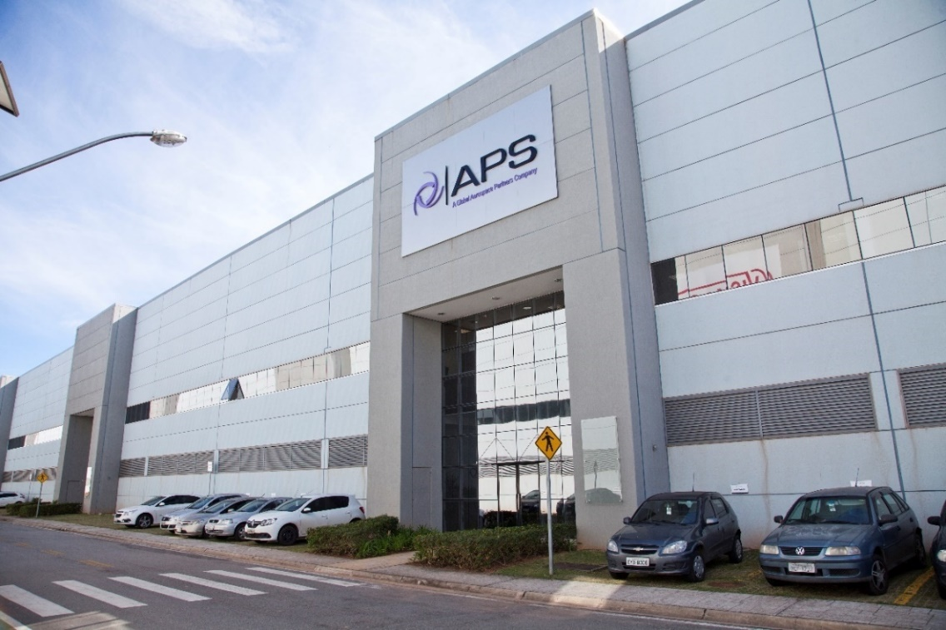
Apresentação APS Brasil
www.aircraftpropeller.com.br
Fundada em Janeiro de 2016
Localização:
Atibaia, São Paulo – Brasil
Homologações e Certificações Aeroespaciais:
ANAC COM 1605-41
EASA 145.0800
AS9100D & ISO9001/2015
DIRMAB 2016-005
DEMAVEX 2017.06
DAERM – Em andamento (auditoria 18/Dez/18)
Representantes da UTAS para Propulsores 568F – ATR/CASA295;
Representantes da UTAS para Servoatuadores dos rotores de helicópteros Airbus e Agusta;
Planta aprovada pela ATR, Airbus Defense e Airbus Helicopters;

Slide 5
Sumário
Apresentação APS Brasil;
Linha do Tempo - SGSO na APS;
1ª Fase SGSO para Todos;
2ª Fase SGSO para Todos;
3ª Fase SGSO para Todos;
4ª Fase SGSO para Todos;
5ª Fase SGSO para Todos;
Rotina SGSO APS;
Desafios do SGSO na APS;
Ganhos operacionais com o SGSO;

Slide 6
Linha do Tempo - SGSO APS
Plano de implementação
SGSO
Certificação ISO9001/AS9100
Abertura da APS
Certificação ANAC
1ª Fase SGSO para todos
2ª Fase SGSO para todos
3ª Fase SGSO para todos
Envio do MGSO
4ª Fase SGSO para todos
Treinamentos grupo GASO
Auditoria ATR
5ª Fase SGSO para todos
Indicador de Retrabalho
SGSO
Jan2017
Aug2017
Dez2017
Jan2018
Fev2018
Abril 2018
Jun2018
Jun2018
Jan2016
Abril2016
Maio2016
Maio2016
Junho2016

Slide 7
Sumário
Apresentação APS Brasil;
Linha do Tempo - SGSO na APS;
1ª Fase SGSO para Todos;
2ª Fase SGSO para Todos;
3ª Fase SGSO para Todos;
4ª Fase SGSO para Todos;
5ª Fase SGSO para Todos;
Rotina SGSO APS;
Desafios do SGSO na APS;
Ganhos operacionais com o SGSO;

Slide 8
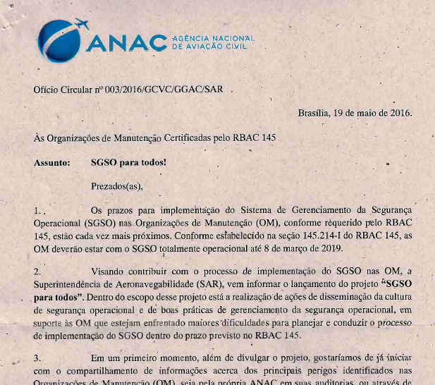
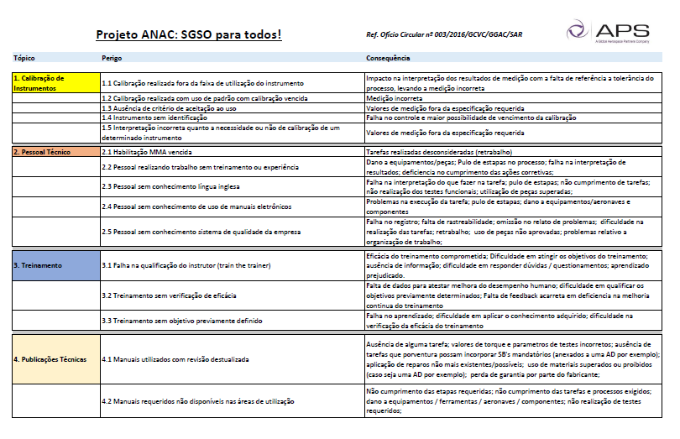
1ª Fase “SGSO para Todos” – Maio de 2016
Contribuímos em 28/06/18, com 43 perigos identificados em ambientes MRO 145.
Nesta fase elaboramos o plano de implementação, que foi submetido à ANAC, o Diagnóstico Inicial do SGSO (Check-list) e absorção máxima do conteúdo da IS145.214-001A.

Slide 9
Sumário
Apresentação APS Brasil;
Linha do Tempo - SGSO na APS;
1ª Fase SGSO para Todos;
2ª Fase SGSO para Todos;
3ª Fase SGSO para Todos;
4ª Fase SGSO para Todos;
5ª Fase SGSO para Todos;
Rotina SGSO APS;
Desafios do SGSO na APS;
Ganhos operacionais com o SGSO;

Slide 10
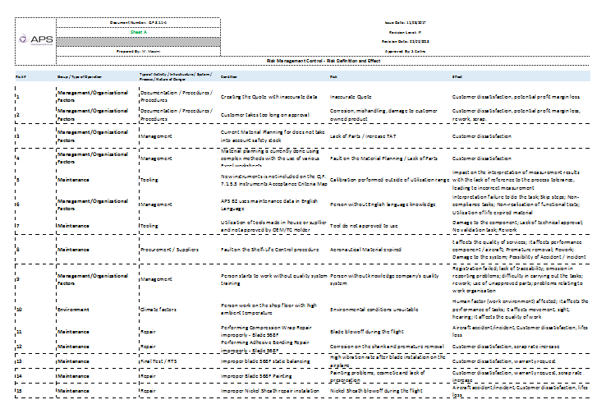
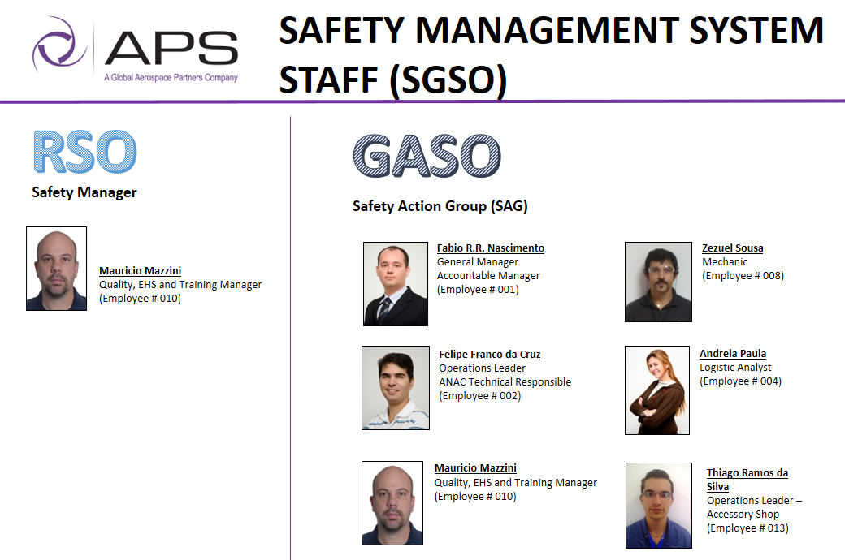
2ª Fase “SGSO para Todos” – Janeiro de 2017
Mural SGSO para divulgar/promover assuntos ligados ao tema.
Implantamos a nossa metodologia de Gestão de Riscos (Perigos) Operacionais alinhados com a ISO9001:2015 e AS9100D, em total conformidade com a IS 145.214-001.
Definição da equipe GASO e inicio de reuniões periódicas;

Slide 11
Sumário
Apresentação APS Brasil;
Linha do Tempo - SGSO na APS;
1ª Fase SGSO para Todos;
2ª Fase SGSO para Todos;
3ª Fase SGSO para Todos;
4ª Fase SGSO para Todos;
5ª Fase SGSO para Todos;
Rotina SGSO APS;
Desafios do SGSO na APS;
Ganhos operacionais com o SGSO;

Slide 12
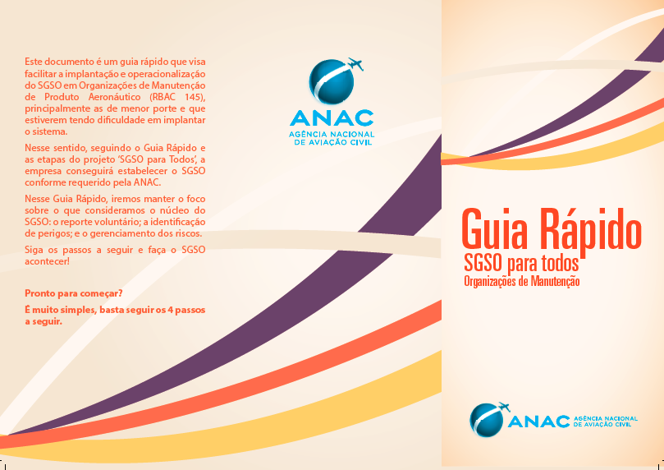
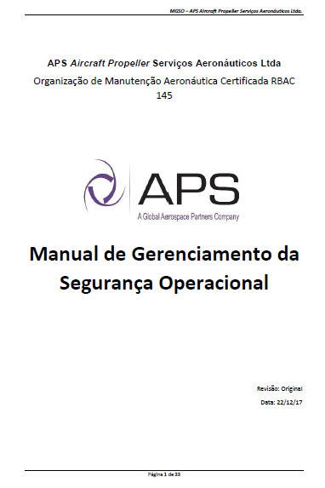
3ª Fase “SGSO para Todos” – Agosto de 2017
Treinamos todos os funcionários da empresa sobre a página “SGSO para todos”, “Guia Rápido SGSO para Todos” e o MGSO R00.
Criamos biblioteca eletrônica SGSO no servidor da APS.
Enviamos nossa R00 do MGSO para ANAC em 22/12/17.

Slide 13
Sumário
Apresentação APS Brasil;
Linha do Tempo - SGSO na APS;
1ª Fase SGSO para Todos;
2ª Fase SGSO para Todos;
3ª Fase SGSO para Todos;
4ª Fase SGSO para Todos;
5ª Fase SGSO para Todos;
Rotina SGSO APS;
Desafios do SGSO na APS;
Ganhos operacionais com o SGSO;

Slide 14
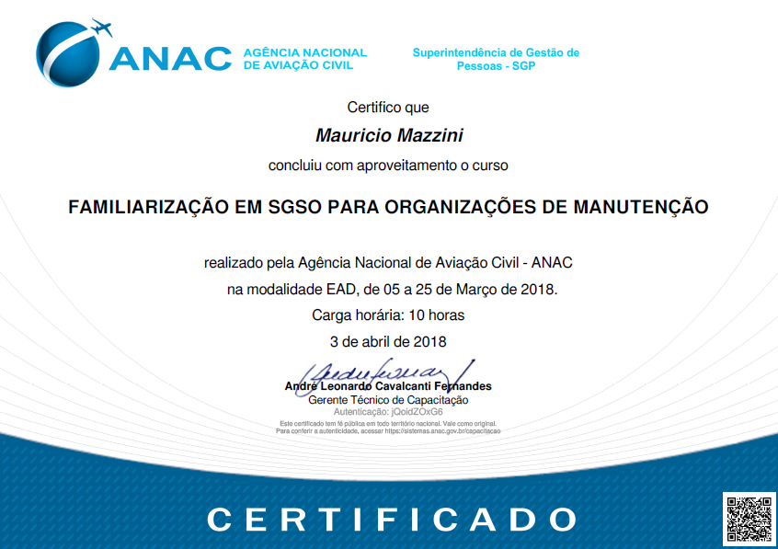
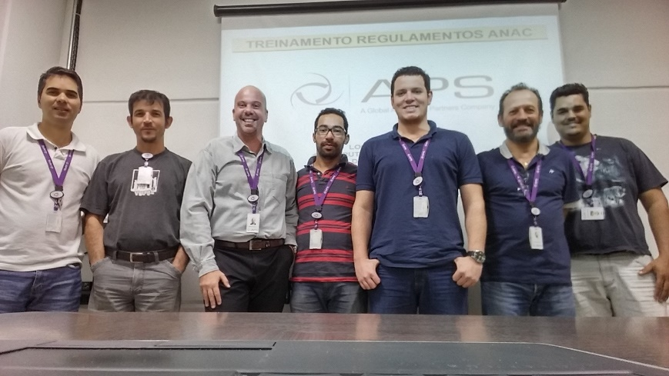
4ª Fase SGSO para Todos – Fevereiro de 2018
Inicio dos cursos do SGSO no formato EAD.
50% da equipe GASO recebeu treinamento EAD de 40 horas;
Todos da empresa receberam treinamento sobre SGSO – 8 horas;

Slide 15
Sumário
Apresentação APS Brasil;
Linha do Tempo - SGSO na APS;
1ª Fase SGSO para Todos;
2ª Fase SGSO para Todos;
3ª Fase SGSO para Todos;
4ª Fase SGSO para Todos;
5ª Fase SGSO para Todos;
Rotina SGSO APS;
Desafios do SGSO na APS;
Ganhos operacionais com o SGSO;

Slide 16
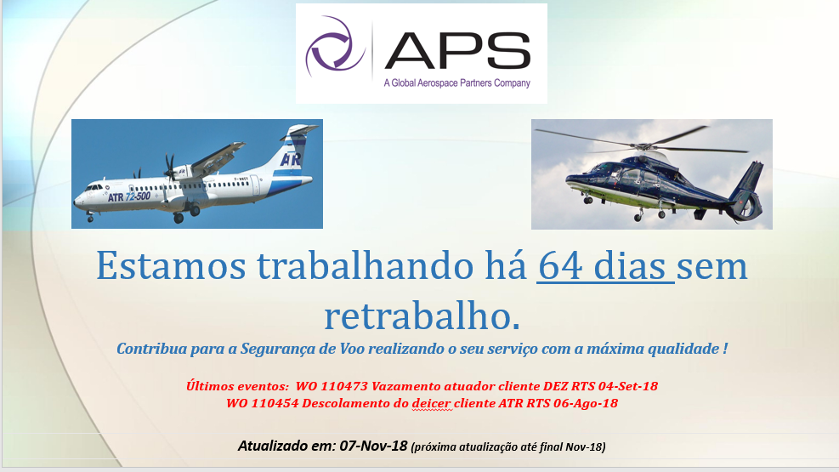
5ª Fase SGSO para Todos – Junho de 2018
Julho de 2018 – Inicio da Métrica de Retrabalho na APS.
Cartaz de Retrabalho afixado na entrada da empresa.
Emitido a R01 do MGSO da APS, com elementos propostos pelo novo modelo completo do manual disponibilizado pela ANAC.

Slide 17
Sumário
Apresentação APS Brasil;
Linha do Tempo - SGSO na APS;
1ª Fase SGSO para Todos;
2ª Fase SGSO para Todos;
3ª Fase SGSO para Todos;
4ª Fase SGSO para Todos;
5ª Fase SGSO para Todos;
Rotina SGSO APS;
Desafios do SGSO na APS;
Ganhos operacionais com o SGSO;

Slide 18
Rotina SGSO APS
Safety Walk
Frequência: Mensal;
Participantes: Todos da empresa;
Duração: 15 minutos;
Resultados: Melhoria da organização da oficina, envolvimento de todos com a segurança de voo, auxilio no programa FOD e TPM, ações preventivas.
Reunião GASO
Frequência: Mensal;
Participantes: Equipe GASO;
Duração: 1 hora;
Resultados: nivelamento de informações, controle das ações, gestão dos riscos, análise de novos riscos, retroalimentação do SGSO.

Slide 19
Resultados da Rotina SGSO APS
31 Riscos Identificados e mitigados;
90 itens abertos (CAR/NCR) relativos a auditoria interna/externa, de clientes, de autoridades, de organismo de certificação e reportes internos;
35% do efetivo da empresa faz parte do GASO;
133 itens abertos relativos a Safety Walk;
21 itens abertos relativos a Oportunidades de Melhorias.

Slide 20
Sumário
Apresentação APS Brasil;
Linha do Tempo - SGSO na APS;
1ª Fase SGSO para Todos;
2ª Fase SGSO para Todos;
3ª Fase SGSO para Todos;
4ª Fase SGSO para Todos;
5ª Fase SGSO para Todos;
Rotina SGSO APS;
Desafios do programa SGSO na APS;
Ganhos operacionais com o SGSO;

Slide 21
Desafios do SGSO na APS
Envolver as equipes (técnicas e administrativas) na filosofia SGSO (prevenção e não punição);
Baixa aderência no relato de perigos (relato voluntário);
Prover os treinamentos exigidos pelo SGSO;.

Slide 22
Sumário
Apresentação APS Brasil;
Linha do Tempo - SGSO na APS;
1ª Fase SGSO para Todos;
2ª Fase SGSO para Todos;
3ª Fase SGSO para Todos;
4ª Fase SGSO para Todos;
5ª Fase SGSO para Todos;
Rotina SGSO APS;
Desafios do programa SGSO na APS;
Ganhos operacionais com o SGSO;

Slide 23
Ganhos operacionais com o SGSO
Redução do número de não conformidades em auditorias;
Melhoria dos índices de segurança do trabalho;
Melhoria no engajamento dos funcionários;
Diminuição dos erros em registros de manutenção;
Redução de custos com desperdícios.

Slide 24
DÚVIDAS?!?!

Slide 25

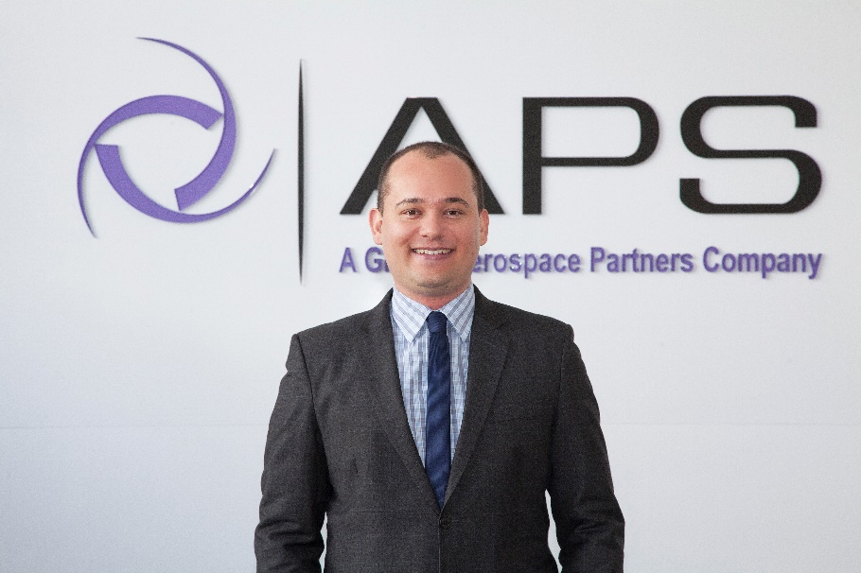
Fabio Renato Rossi do Nascimento – General Manager
+55 (11) 2119-7346 - +55(11) 975 167 853
fabionascimento@aircraftpropeller.com
www.aircraftpropeller.com.br

